Slide 1
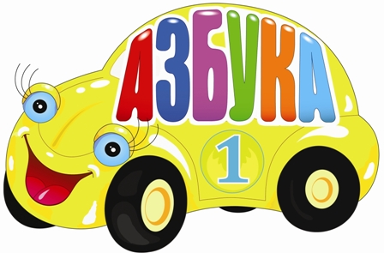
Урок №12
Тема: «Звук [ А ] буква А, а. Закрепление

Slide 2
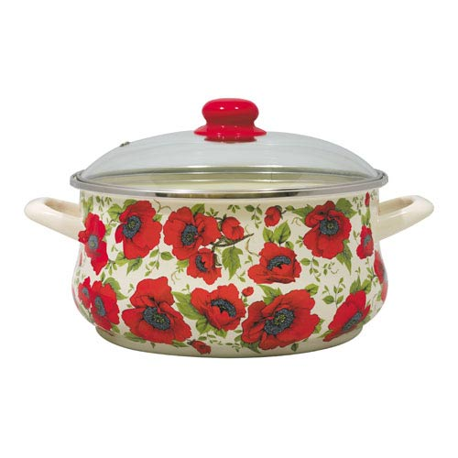
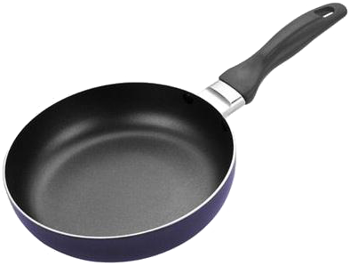
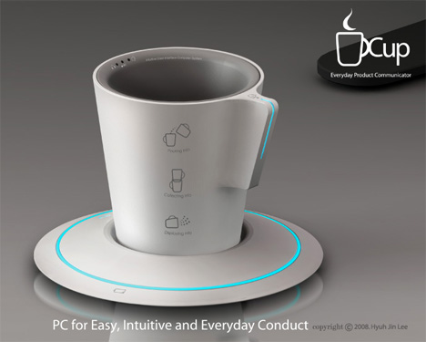
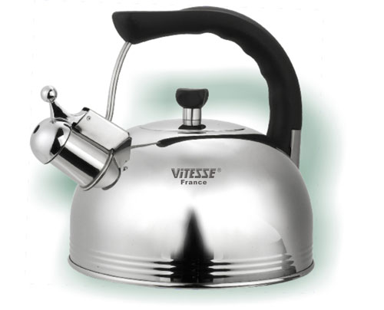
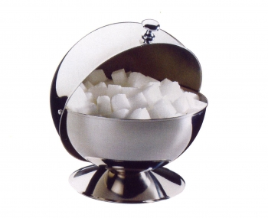
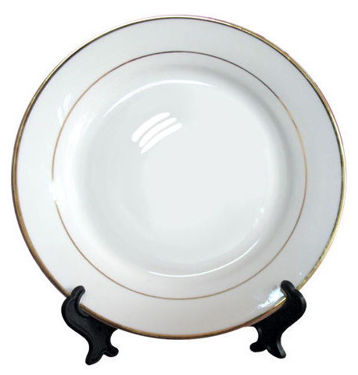
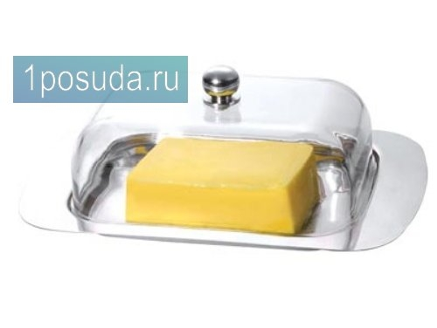
ПОСУДА

Slide 3
Скачет сито по полям, А корыто по лугам. За лопатою метла Вдоль по улице пошла. Топоры-то, топоры Так и сыплются с горы. Испугалася коза, Растопырила глаза: «Что такое? Почему? Ничего я не пойму». Но, как чёрная железная нога, Побежала, поскакала кочерга. И помчалися по улице ножи: «Эй, держи, держи, держи, держи, держи!» И кастрюля на бегу Закричала утюгу: «Я бегу, бегу, бегу, Удержаться не могу!»
1. Название произведения?
2. Автор?

Slide 4
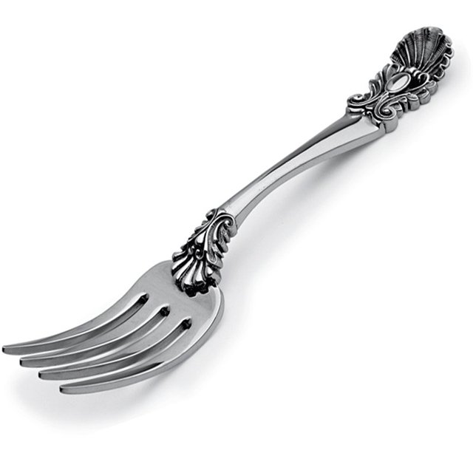
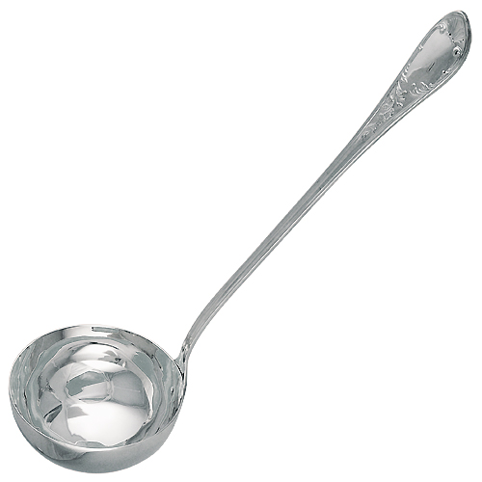
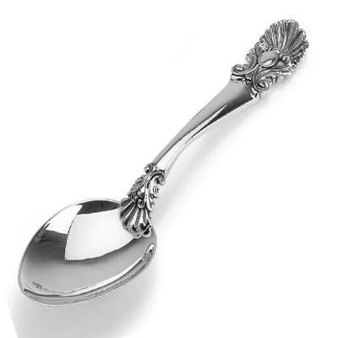
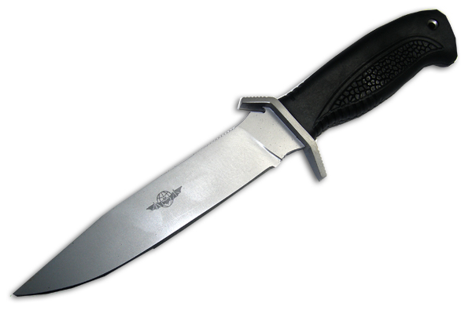
Какие предметы называются
столовыми приборами?

Slide 5
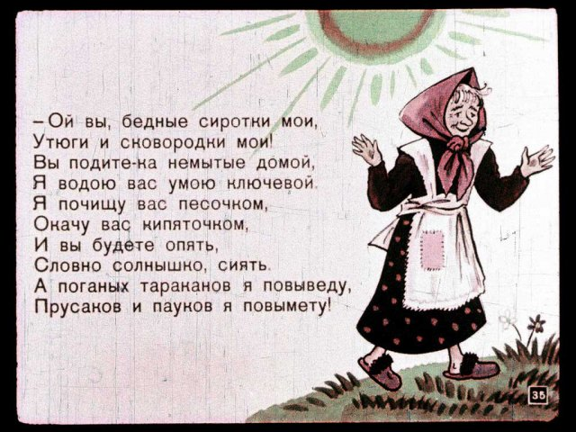

Slide 6
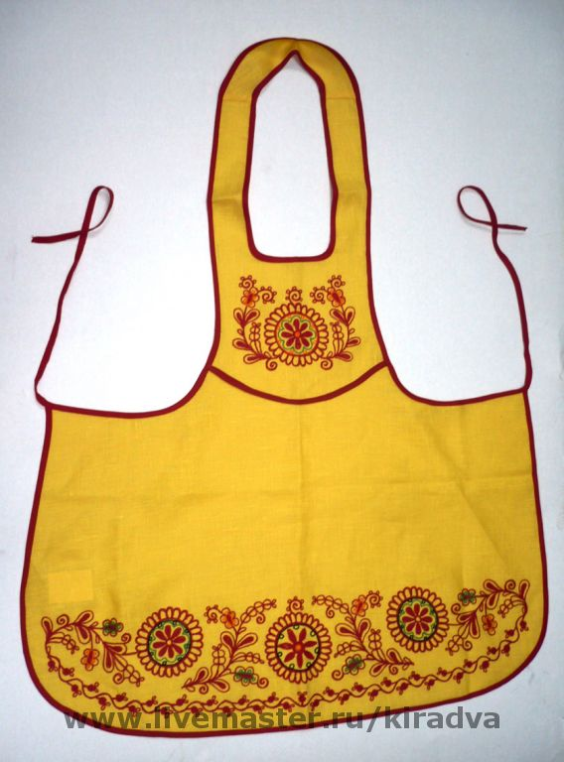
Составьте схему слова

Slide 7
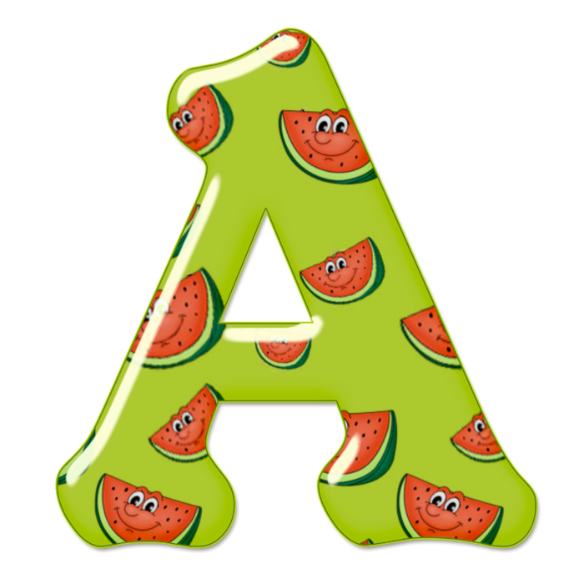

Slide 8
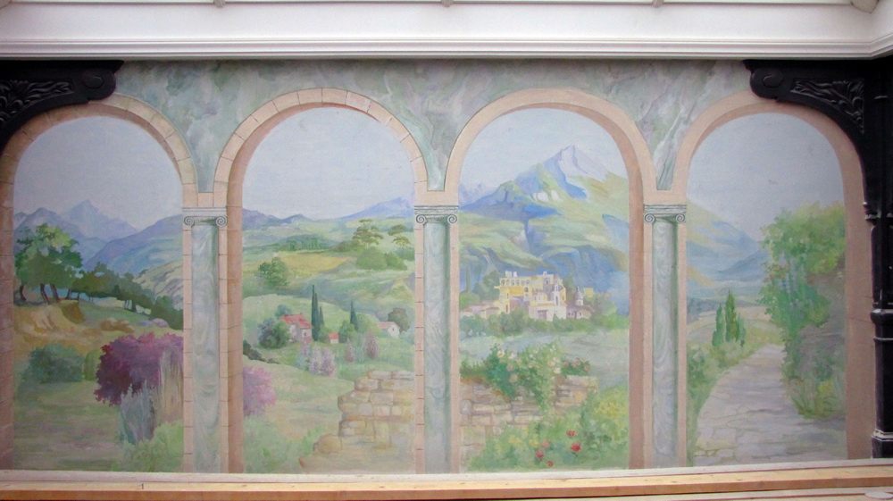
Стр.22

Slide 10
